Slide 1
Tranzistorlar
Tranzistorlar xaqida umumiy tushunchaga ega bo’lish
Transistor turloarini o’rganish
Transistor qo’llanilish sohalati

Slide 2
Bipolyar tranzistorlar
Bipolyar tranzistor deb o‘zaro ta’sirlashuvchi ikkita p-n o‘tish va uchta elektrod (tashqi chiqishlar)ga ega bo‘lgan yarim o‘tkazgich asbobga aytiladi. Tranzistordan tok oqib o‘tishi ikki turdagi zaryad tashuvchilar - elektron va kovaklarning harakatiga asoslangan.
Bipolyar tranzistor p-n-p va n-p-n o‘tkazuvchanlikka ega bo‘lgan uchta yarim o‘tkazgichdan tashkil topgan (6 a va b-rasm). Endilikda keng tarqalgan n-p-n tuzilmali bipolyar tranzistorni ko‘rib chiqamiz. Tranzistorning kuchli legirlangan chekka sohasi (n⁺ - soha) emitter deb ataladi va u zaryad tashuvchilarni baza deb ataluvchi o‘rta sohaga (r - soha) injeksiyalaydi. Keyingi chekka soha (n - soha) kollektor deb ataladi. U emiitterga nisbatan kuchsizroq legirlangan bo‘lib, zaryad tashuvchilarni baza sohasidan ekstraksiyalash uchun xizmat qiladi . Emitter va baza oralig‘idagi o‘tish emitter o‘tish, kollektor va baza oralig‘idagi o‘tish esa -kollektor o‘tish deb ataladi.

Slide 3
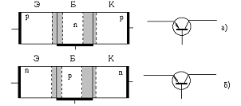

Slide 4
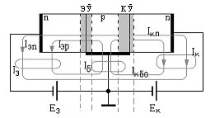

Slide 5
Agar emitter o‘tish teskari yo‘nalishda, kollektor o‘tish esa to‘g‘ri yo‘nalishda siljigan bo‘lsa, u holda bu tranzis- tor invers yoki teskari ulangan deb ataladi. Tranzistor raqamli sxemalarda qo‘llanilganda uto‘yinish rejimida (ikkala o‘tish ham to‘g‘ri yo‘nalishda siljigan), yoki berk rejimda (ikkala o‘tish teskari siljigan) ishlashi mumkin.
Bipolyar tranzistorning ulanish sxemalari. Tranzistor sxemaga ulanayotganda chiqishlaridan biri kirish va chiqish zanjiri uchun umumiy qilib ulanadi, shu sababli quyidagi ulanish sxemalari mavjud:umumiy baza (UB) umumiy emitter (UE) (8 b-rasm); umumiy kollek- tor (UK) .Bu vaqtda umumiy chiqish potensiali nolga teng deb olinadi. Kuchlanish manbai qutblari va tranzis- tor toklarining yo‘nalishi tranzistorning aktiv rejimiga mos keladi. UB ulanish sxemasi qator kamchiliklarga ega bo‘lib, juda kam ishlatiladi

Slide 6
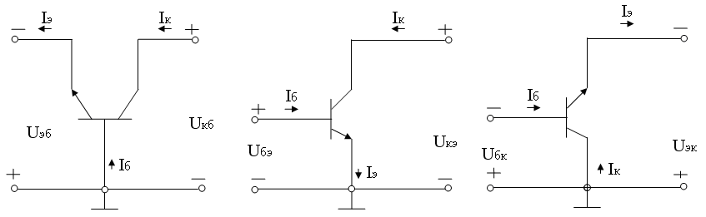
      Bipolyar tranzistorning aktiv rejimda ishlashi.

Slide 7

UB ulanish sxemasida aktiv rejimda ishlayotgan n-p-n tuzilmali diffuziyali qotishmali bipolyar tranzistorni o‘zgarmas tokda ishlashini qo‘rib chiqamiz . Bipolyar tranzistorning normal ishlashining asosiy talabi bo‘lib baza sohasi- ning yetarlicha kichik kengligi W hisoblanadi; bu vaqtda
W< L sharti albatta bajarilishi kerak (L-bazadagi asosiy bo‘lmagan zaryad tashuvchilarning diffuziya uzunligi).
Bipolyar tranzistorning ishlashi uchta asosiy hodisaga asoslangan:
emitterdan bazaga zaryad tashuvchilarning injeksiyasi;
bazaga injeksiyalangan zaryad tashuvchilarni kollektorga o‘tishi;
bazaga injeksiyalangan zaryad tashuvchilar va kollektor o‘tishga
yetib kelgan asosiy bo‘lmagan zaryad tashuvchilarni bazadan kollektorga ekstraksiyasi.
Emitter o‘tish to‘g‘ri yo‘naliishda siljiganda (UEB kuchlanish manbai bilan ta’minlanadi) uning potensial to‘siq balandligi kamayadi va emitterdan bazaga elektronlar injeksiyasi sodir bo‘ladi. Elektronlarning bazaga injeksiyasi, hamda kovaklarni bazadan emitterga injeksiyasi tufayli emitter toki IE shakllanadi. Shunday qilib, emitter toki
bu yerda Ien, Ier mos ravishda elektron va kovaklarning injeksiya toklari.

